Slide 1
Operaciones aritméticas
Programación Java Básica.
Jorge Pérez.

Slide 2
¿Qué es la aritmética?
Notes:
Parte de la matemática que estudia los números y las operaciones que se hacen con ellos. Oxford Languajes. https://languages.oup.com/google-dictionary-es/

Slide 3
Operadores matemáticos
Descripción | Operador | Input | Output
Suma | + | int suma = 5 + 3 | 8
Resta | - | int resta = 8 - 7 | 1
Multiplicación | * | int multiplicacion = 10 * 4 | 40
División | / | int division = 15 / 3 | 5
Residuo | % | int residuo = 5 % 3 | 2

Slide 4
Residuo
3
5
Cuando tienes una división no exacta. Es el número entero que sobra.
2

Slide 5
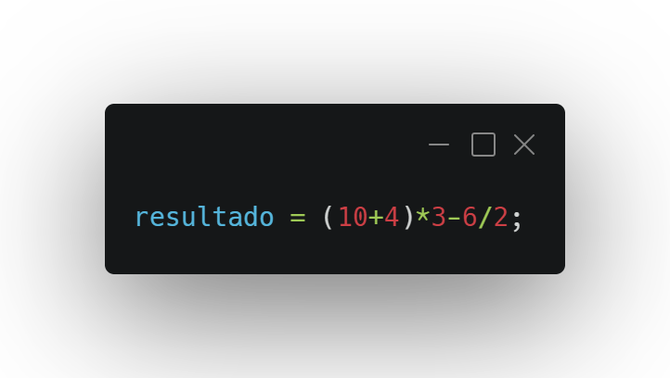
Jerarquía de las operaciones
Justo como en matemáticas, en la programación, hay operadores “más importantes” que otros. El orden es:
Paréntesis
Multiplicación, división, módulo
Suma, Resta

Slide 6

Operaciones + tipos de datos

Slide 7
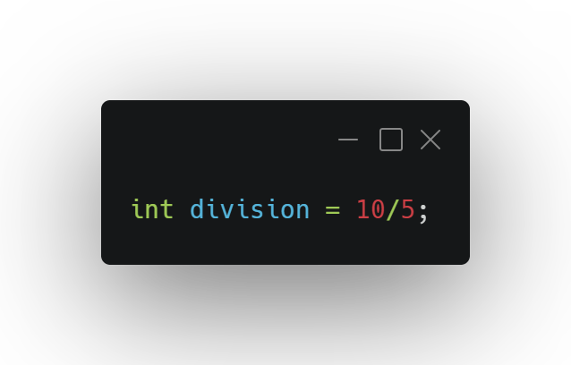
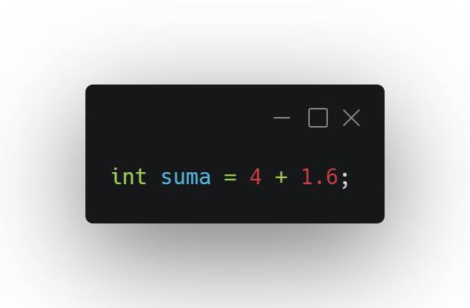
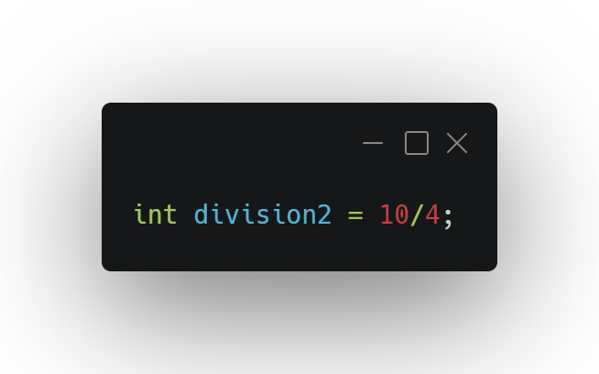
Oh, benditas computadoras.
Las computadoras sólo pueden realizar operaciones con un tipo de dato a la vez. Si no somos extremadamente específicos con ella, podemos perder información en el proceso.
Casos teóricos:

Slide 8
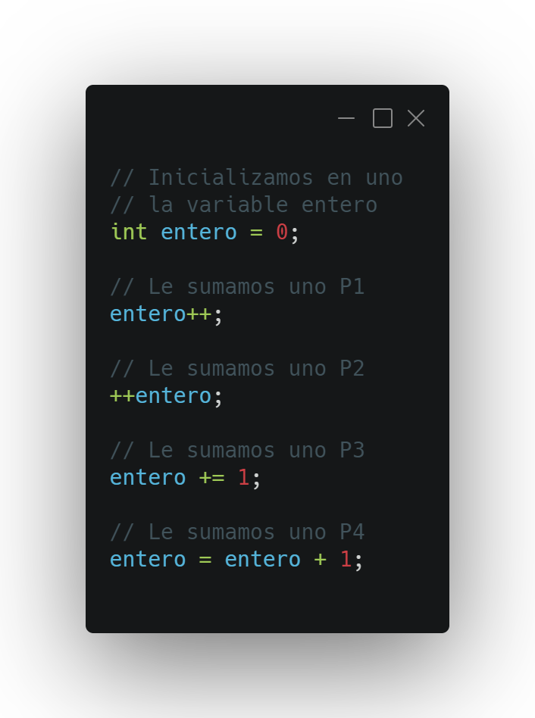
De uno en uno
El incrementar en uno a una variable, es muy común. Debido a esto existen varias maneras de hacerlo.

Slide 9
¿Y la reversa?

Slide 10
¿Y si quiero elevar al cuadrado?

Slide 11
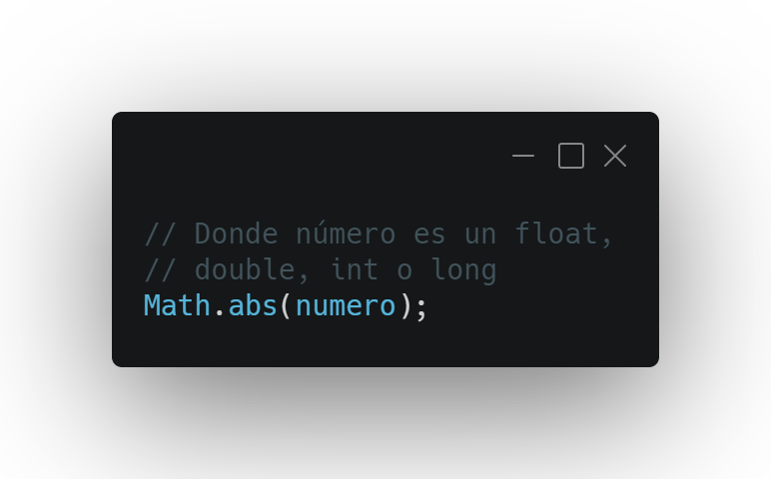
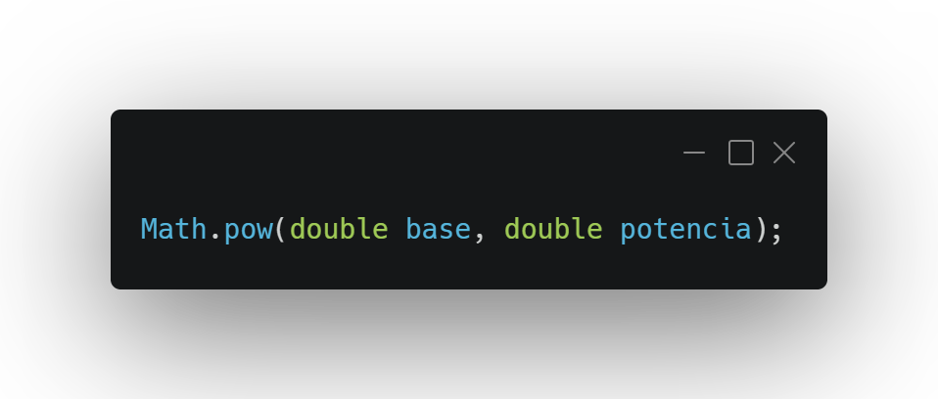
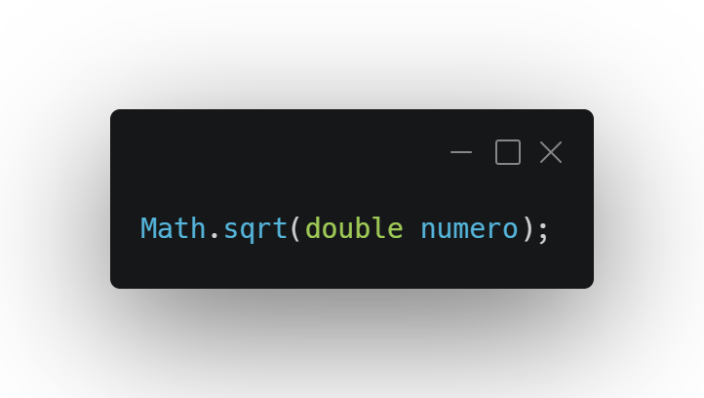
Librería Math
Math es una librería. Tiene muchas funciones, potencias, raíces, funciones trigonométricas, etc. Se importa automáticamente.
Algunas funciones básicas de Math son:
Librería Math

